Slide 1
Giotto.
Iglesia de San Francisco de Asís

Slide 2
Frescos en la Iglesia Inferior de GIOTTO
Se supone que la Capilla de la Magdalena fue el punto de partida de las obras que desarrollaron Giotto y sus ayudantes en otras partes de la Iglesia Inferior, incluido el crucero derecho y la bóveda.
Recientemente se ha demostrado que estas áreas fueron pintadas al fresco antes de que Pietro Lorenzetti pintara las escenas de la Pasión en el crucero izquierdo, una obra realizada antes de 1320.
Se cree que tan pronto como se terminaron los frescos de la Capilla de la Magdalena, Giotto y su taller Se encargó la redecoración del crucero derecho de la bóveda.
Esta área había sido previamente pintada con frescos a fines del siglo XIII, como lo indica la presencia del gran fresco de Cimabue de la Virgen en el trono con ángeles y San Francisco, que se salvó.
A principios y mediados del siglo XX se limpiaron y restauraron minuciosamente los frescos de la iglesia inferior. Desde entonces, algunos los han considerado un trabajo de máxima calidad de la propia mano de Giotto, otros como el ambicioso trabajo de los alumnos.

Slide 3
Frescos en el techo del crucero norte de la Iglesia Inferior de GIOTTO
Se llevó a cabo una nueva decoración de la iglesia inferior de Asís relacionada con el primer centenario de la muerte de San Francisco.
Los autores franciscanos atribuyen a Giotto el ciclo de frescos del techo del crucero norte.
Sin embargo, esta atribución no es aceptada por la mayoría de críticos, se piensa que han sido ejecutados por colaboradores y seguidores.
El ciclo de frescos de un lado consta de grandes escenas de la vida de la Virgen y la infancia de Cristo separadas por bandas decorativas con bustos de profetas, mientras que el otro lado representa escenas de la Pasión de Cristo.
El muro oeste está ocupado por escenas que representan el Milagro de San Francisco en Sessa (en dos partes) y la Anunciación.

Slide 4
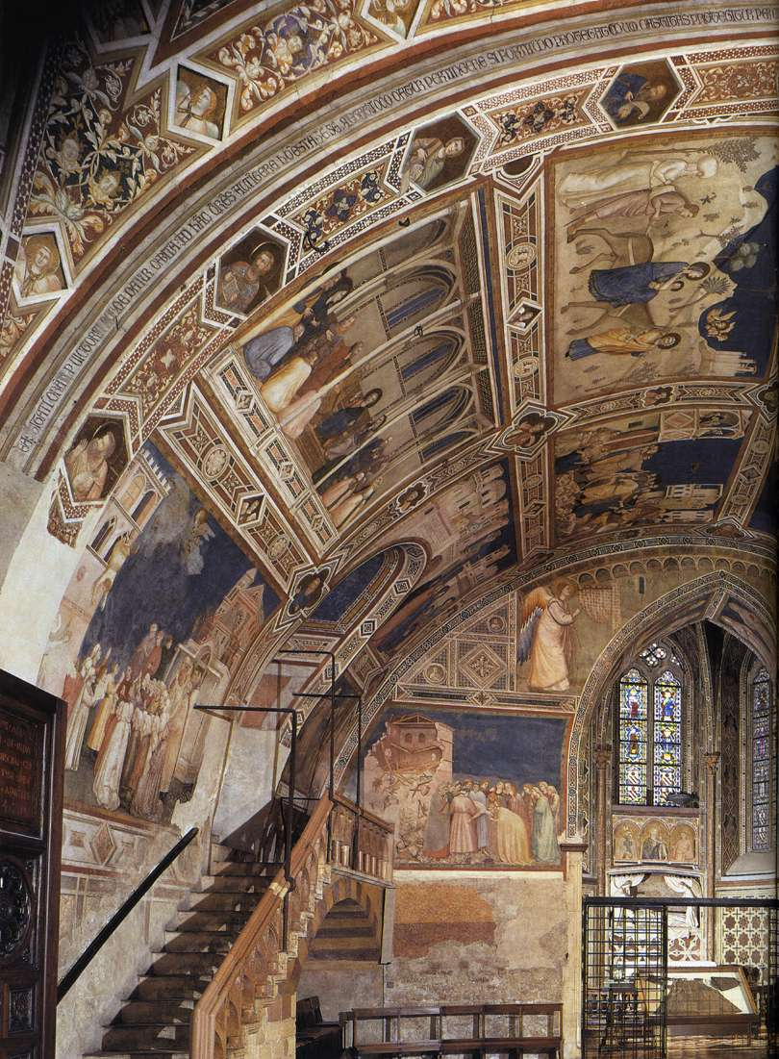
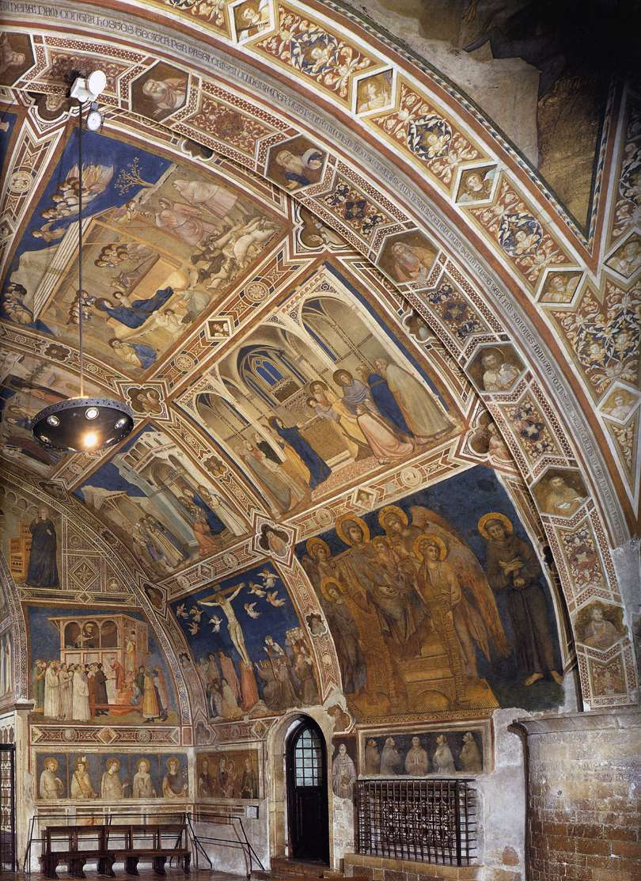
1315 - 1320. Giotto. Iglesia baja, San Francisco de Asís.

Slide 5
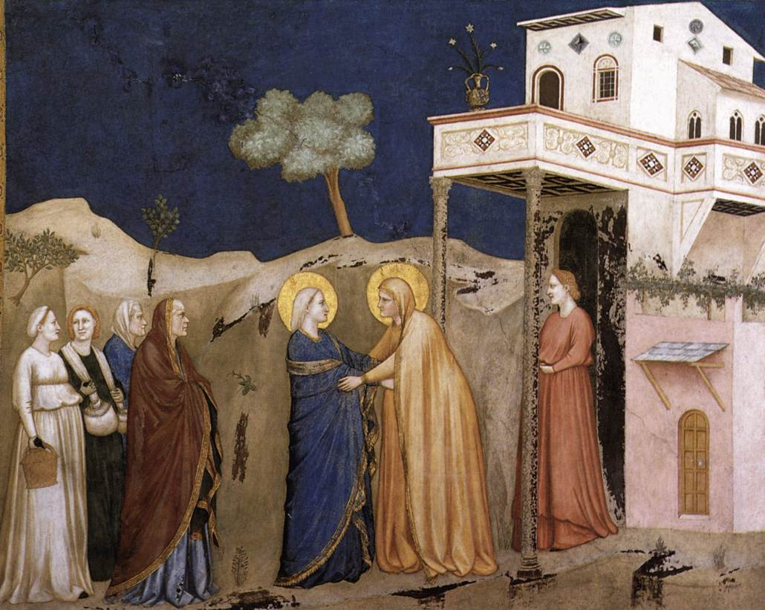
1315 - 1320. Giotto. Visitación. Iglesia baja, San Francisco de Asís.

Slide 6
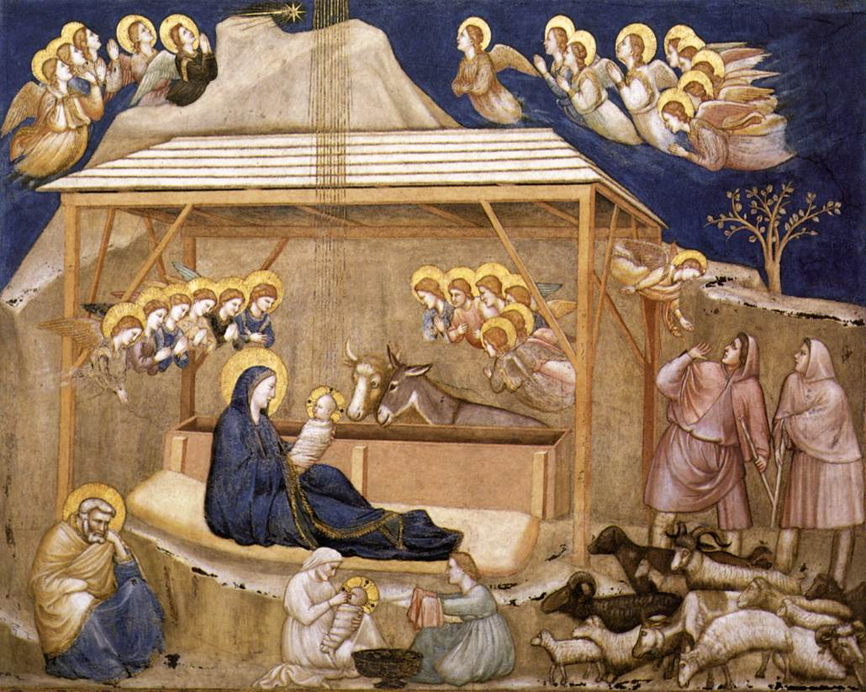
1315 - 1320. Giotto. Natividad. Iglesia baja, San Francisco de Asís.

Slide 7
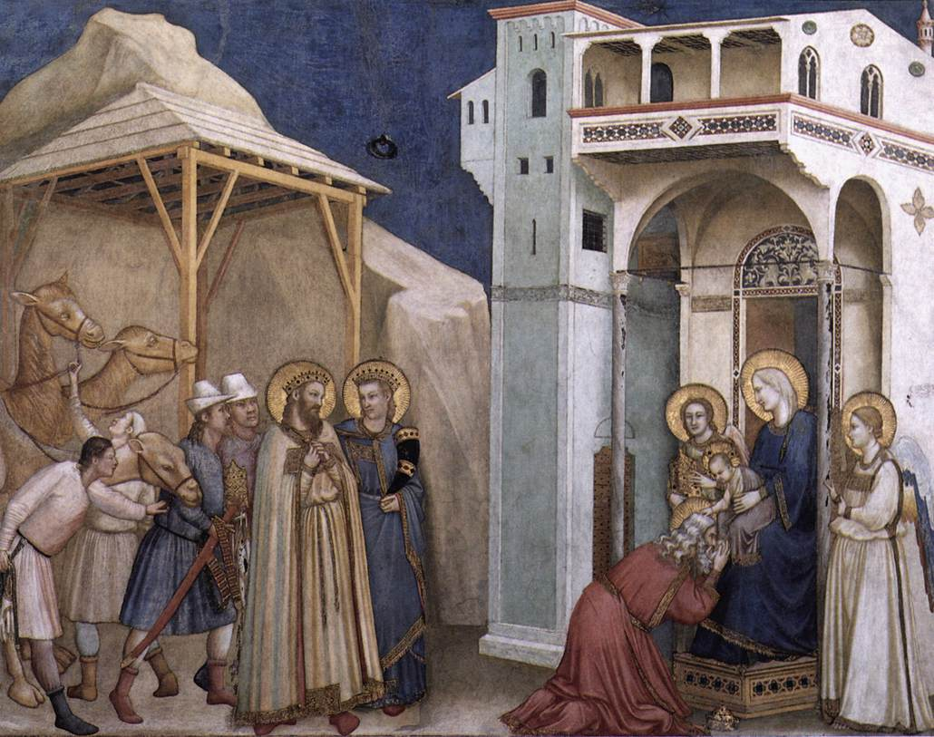
1315 - 1320. Giotto. Adoración de los Magos. Iglesia baja, San Francisco de Asís.

Slide 8
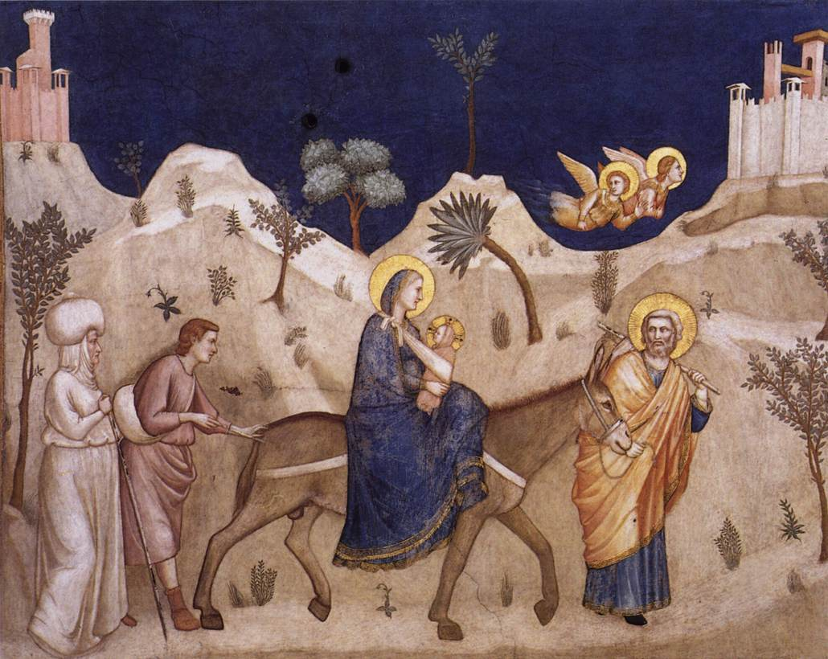
1315 - 1320. Giotto. Huida a Egipto. Iglesia baja, San Francisco de Asís.

Slide 9
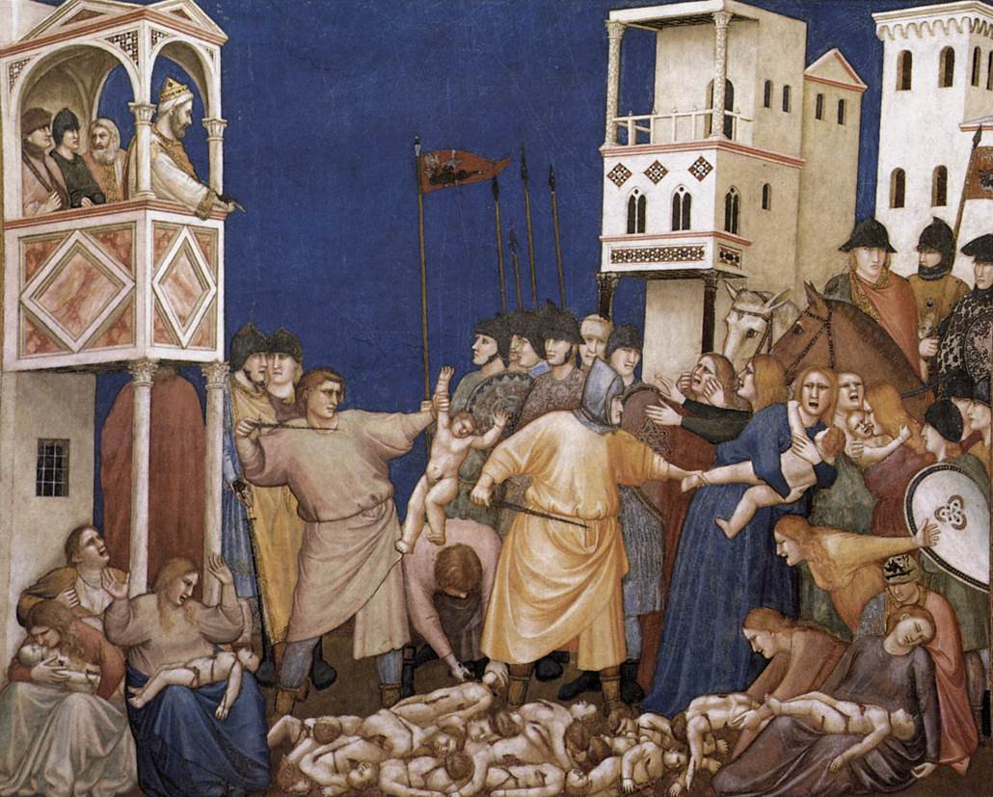
1315 - 1320. Giotto. Masacre de los Inocentes. Iglesia baja, San Francisco de Asís.

Slide 10
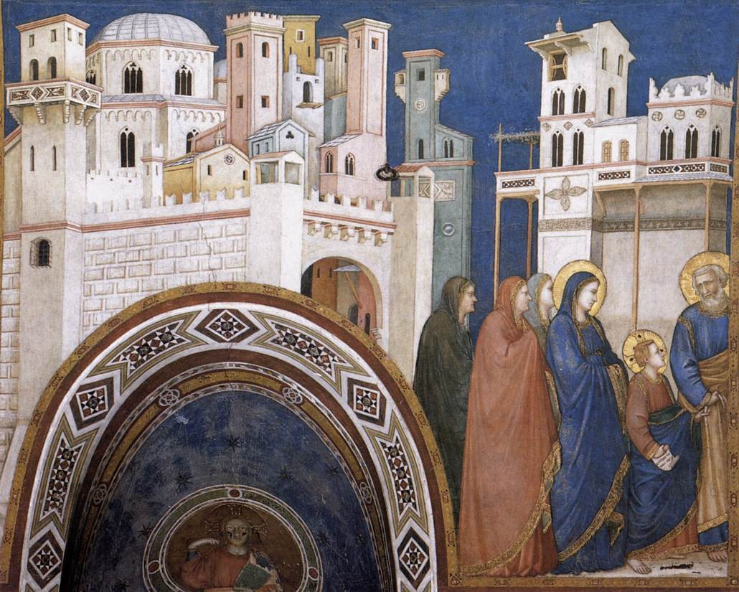
1315 - 1320. Giotto. Retorno a Jerusalem. Iglesia baja, San Francisco de Asís.

Slide 11
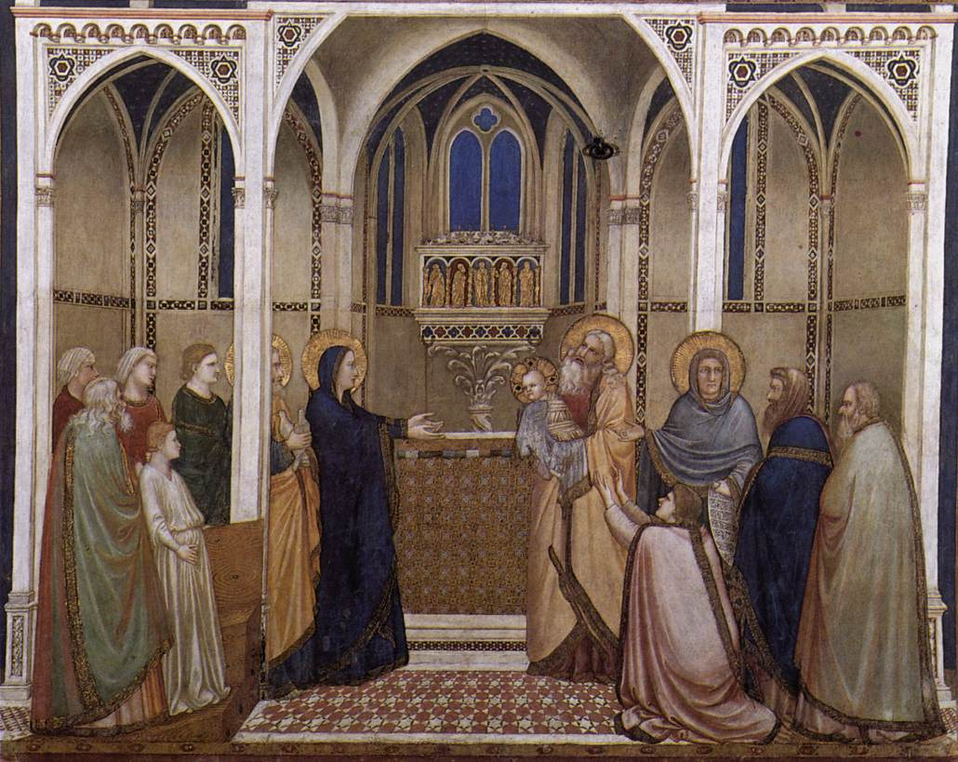
1315 - 1320. Giotto. Presentación en el Templo. Iglesia baja, San Francisco de Asís.

Slide 12
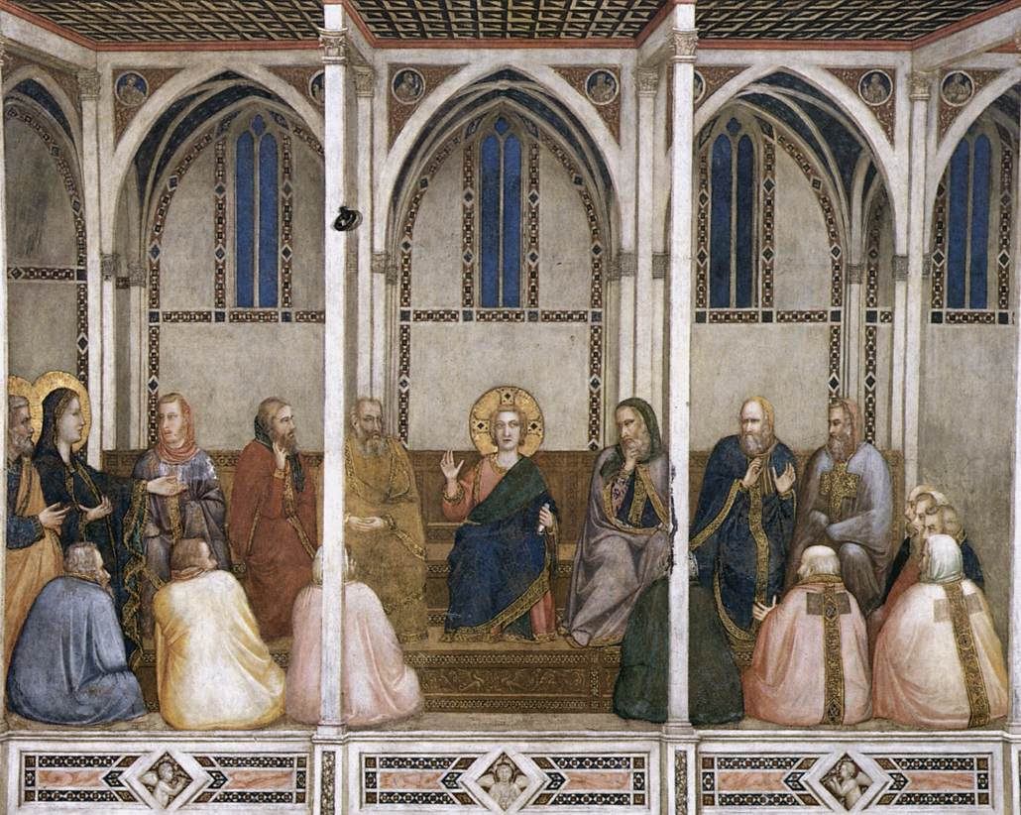
1315 - 1320. Giotto. Cristo entre los doctores. Iglesia baja, San Francisco de Asís.

Slide 13
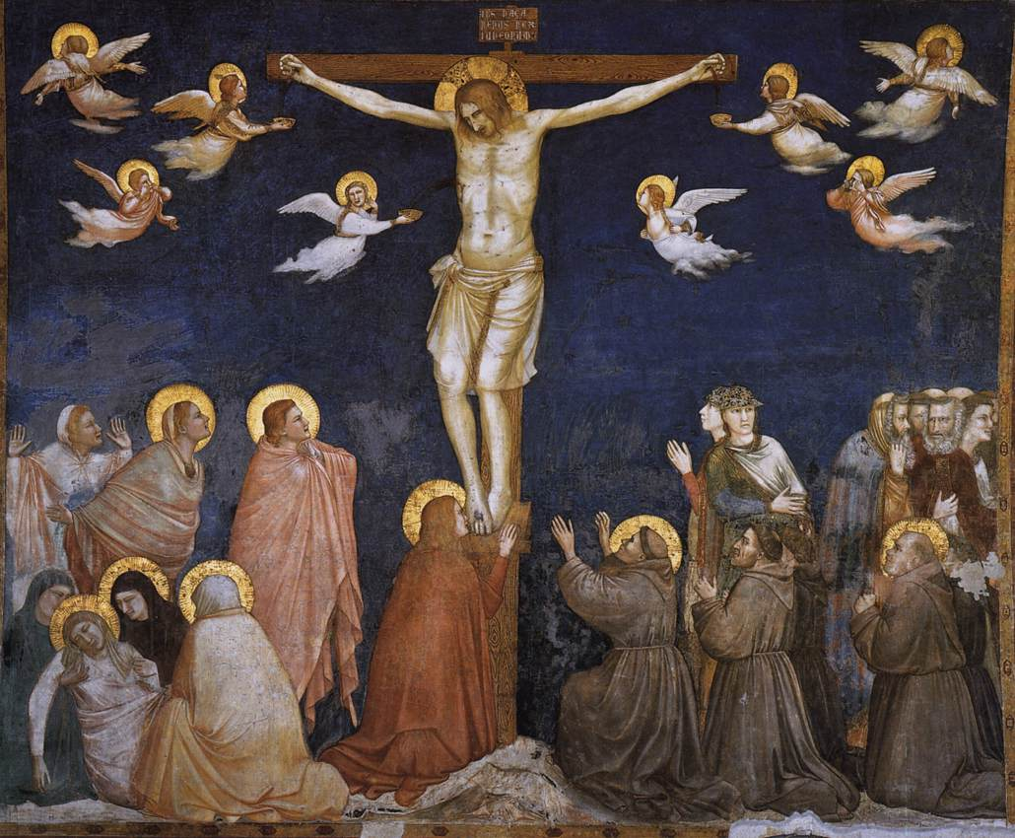
1315 - 1320. Giotto. Crucifixión. Iglesia baja, San Francisco de Asís.

Slide 14
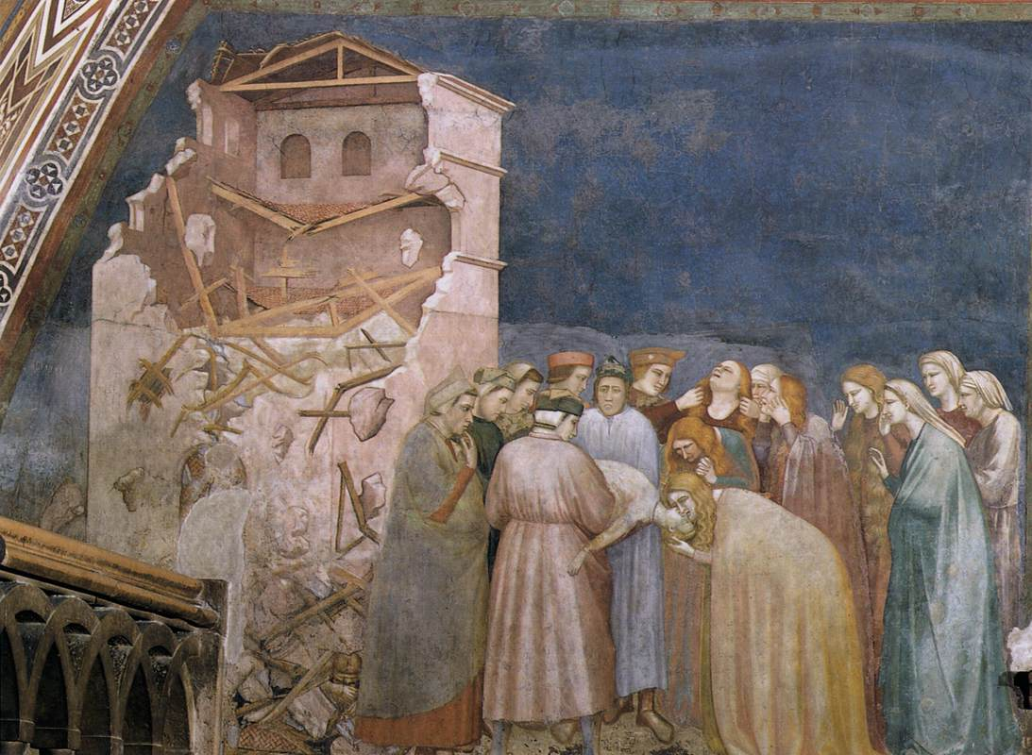
1315 - 1320. Giotto. Muerte del niño en Sessa. Iglesia baja, San Francisco de Asís.

Slide 15
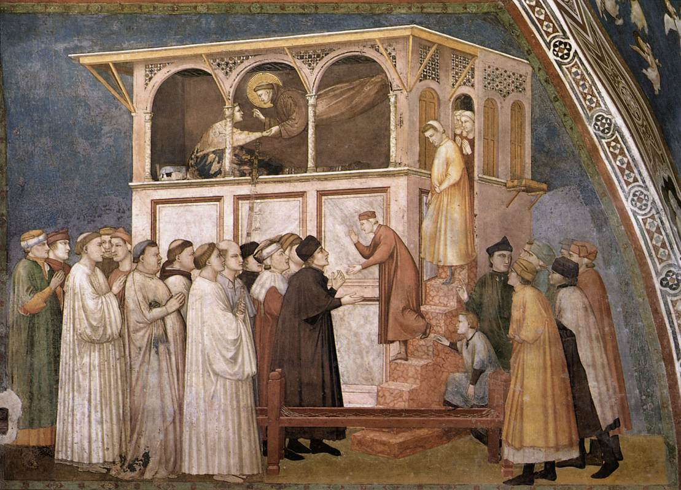
1315 - 1320. Giotto. Resurrección del niño en Sessa. Iglesia baja, San Francisco de Asís.

Slide 16
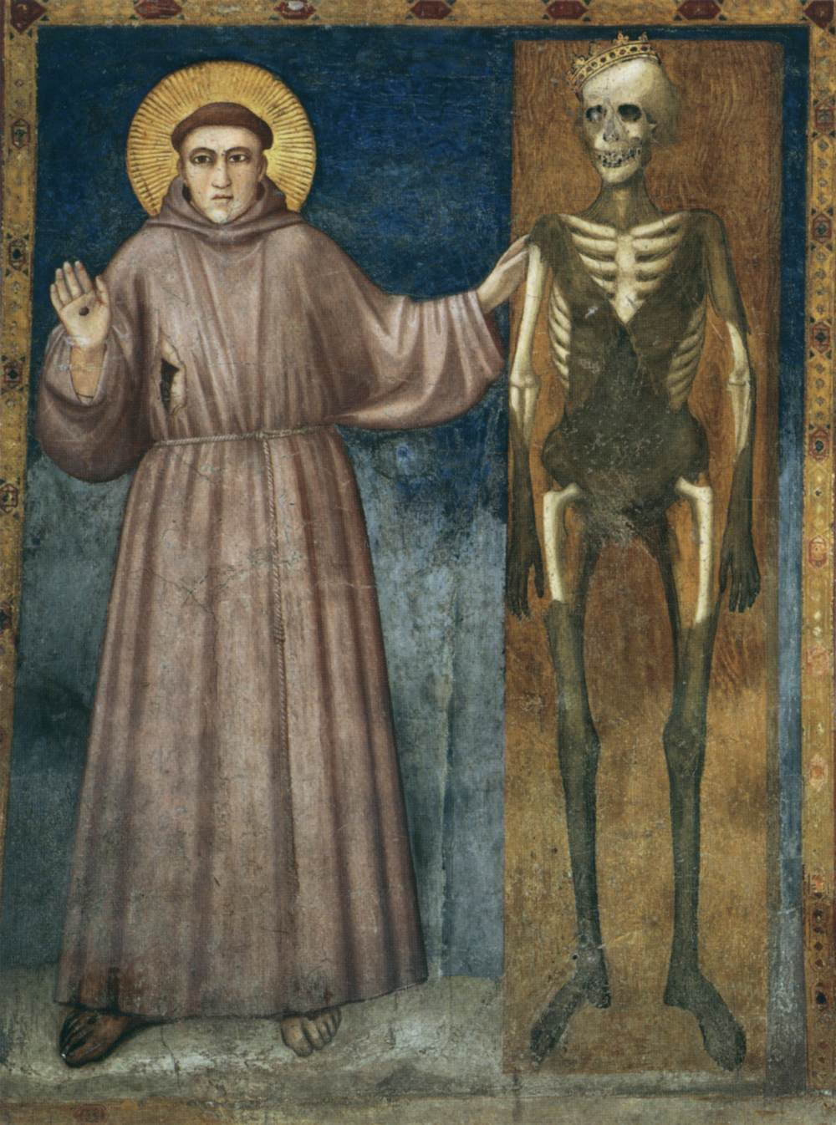
1315 - 1320. Giotto. San Francisco y la muerte. Iglesia baja, San Francisco de Asís.

Slide 17
Frescos en la bóveda del crucero de la Iglesia Inferior de GIOTTO
En la bóveda del crucero de la Iglesia Inferior de San Francisco de Asís, Giotto creó una culminación impresionante, tanto de las pinturas allí como de la iconografía franciscana. Alrededor de la piedra angular con su representación del Cristo del Apocalipsis, las alegorías de las tres virtudes franciscanas y de San Francisco en la Gloria están pintadas en un halo radiante en los compartimentos de la bóveda. Los frescos de la bóveda del crucero, que se encuentran sobre el altar mayor y la tumba de San Francisco, por lo tanto, el lugar más prominente disponible para las decoraciones al fresco en la iglesia inferior o superior, son los mejores de todos los frescos de la iglesia inferior. . Los frescos en la bóveda del crucero también establecieron un nuevo género en la pintura mural contemporánea, ya que estas son las alegorías monumentales más antiguas que han sobrevivido desde la época de Giotto.

Slide 18
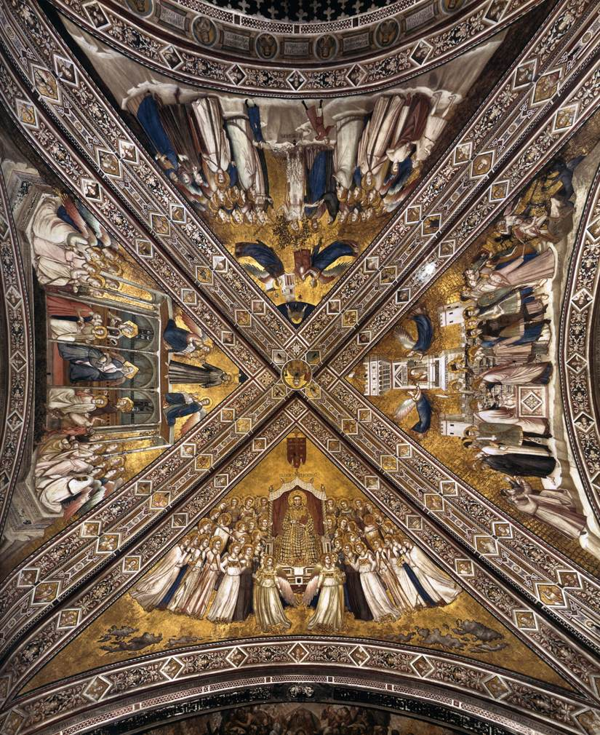
1320. Giotto. Alegorías franciscanas. Iglesia baja, San Francisco de Asís.

Slide 19
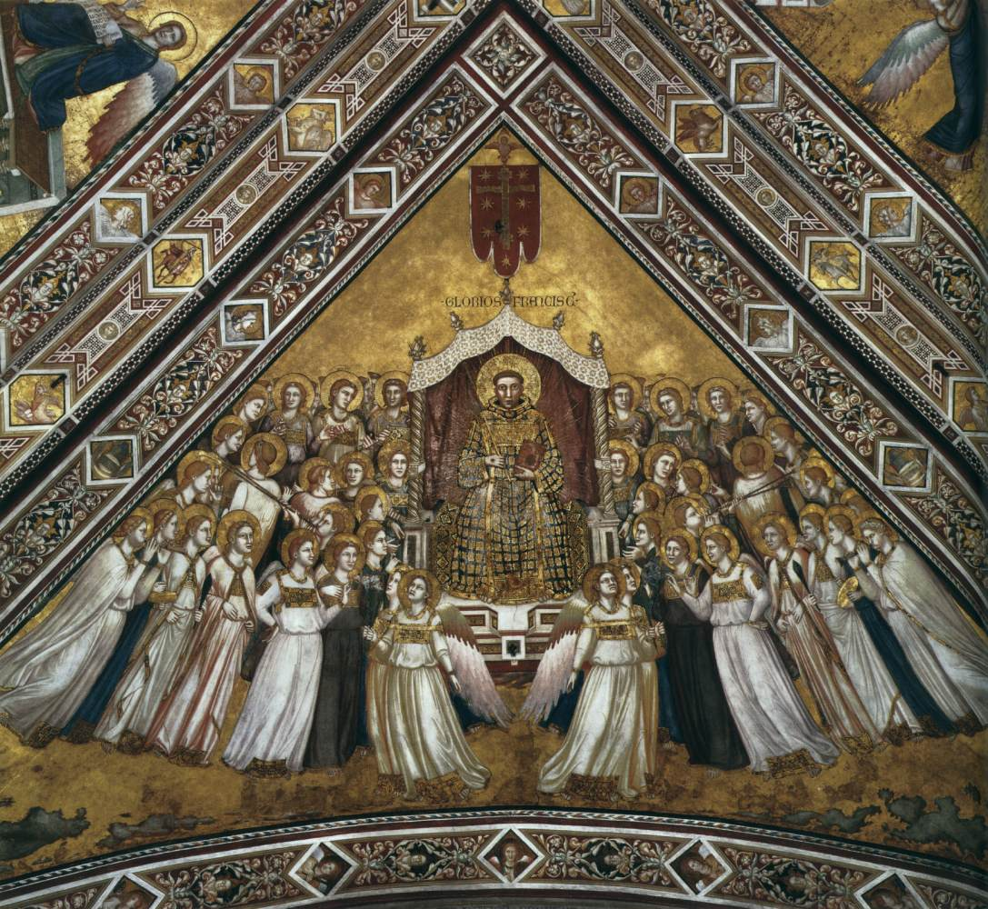
1320. Giotto. Alegorías franciscanas. Apoteosis de San Francisco. Iglesia baja, San Francisco de Asís.

Slide 20
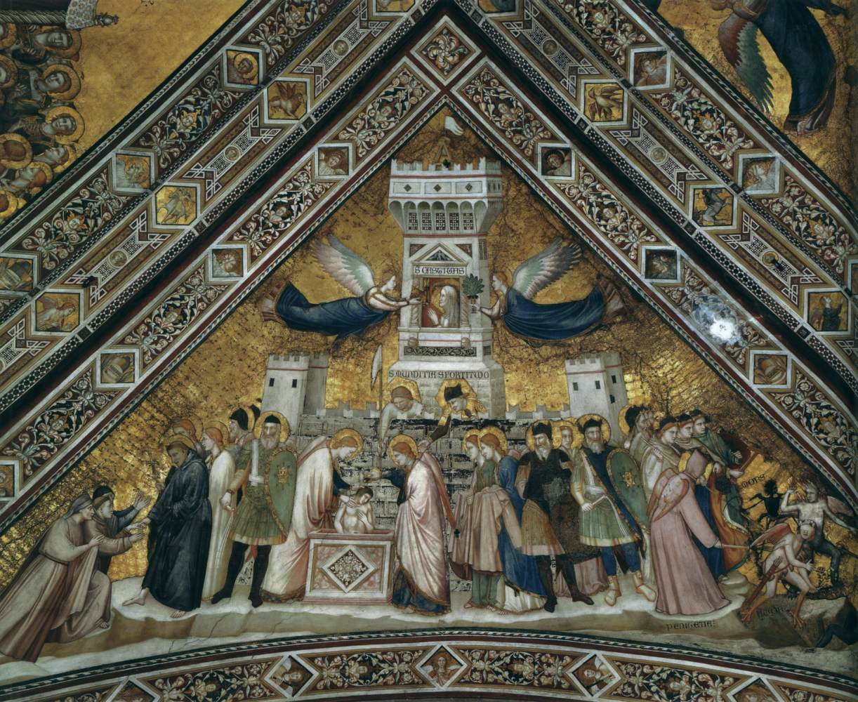
1320. Giotto. Alegorías franciscanas. Castidad. Iglesia baja, San Francisco de Asís.

Slide 21
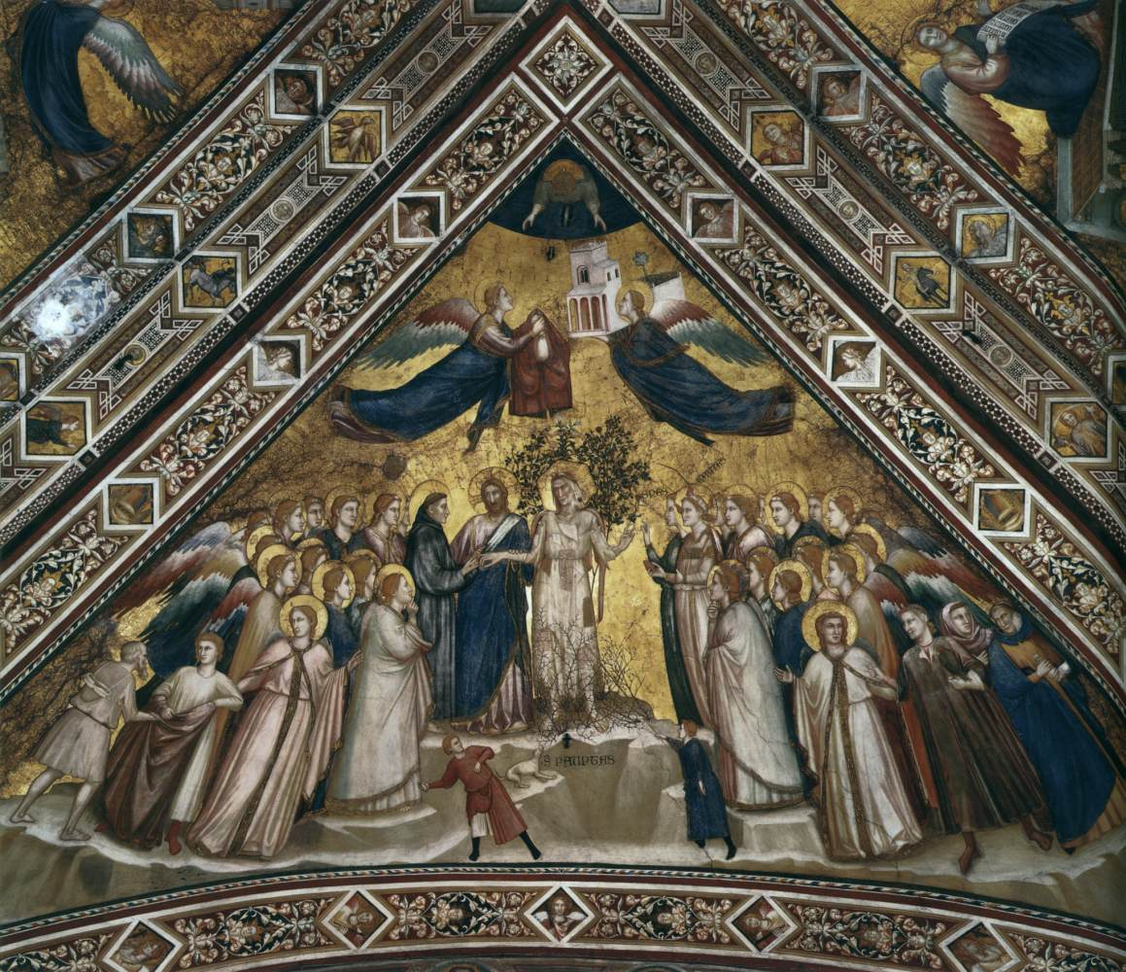
1320. Giotto. Alegorías franciscanas. La pobreza. Iglesia baja, San Francisco de Asís.

Slide 22
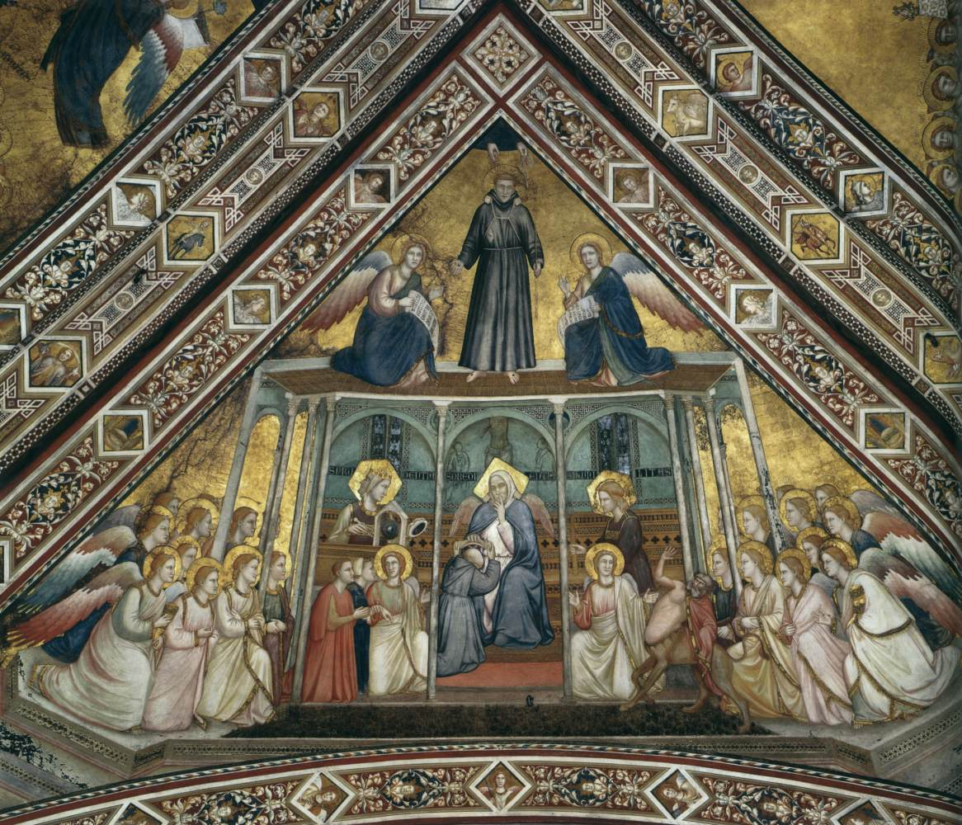
1320. Giotto. Alegorías franciscanas. Obediencia. Iglesia baja, San Francisco de Asís.

Slide 23
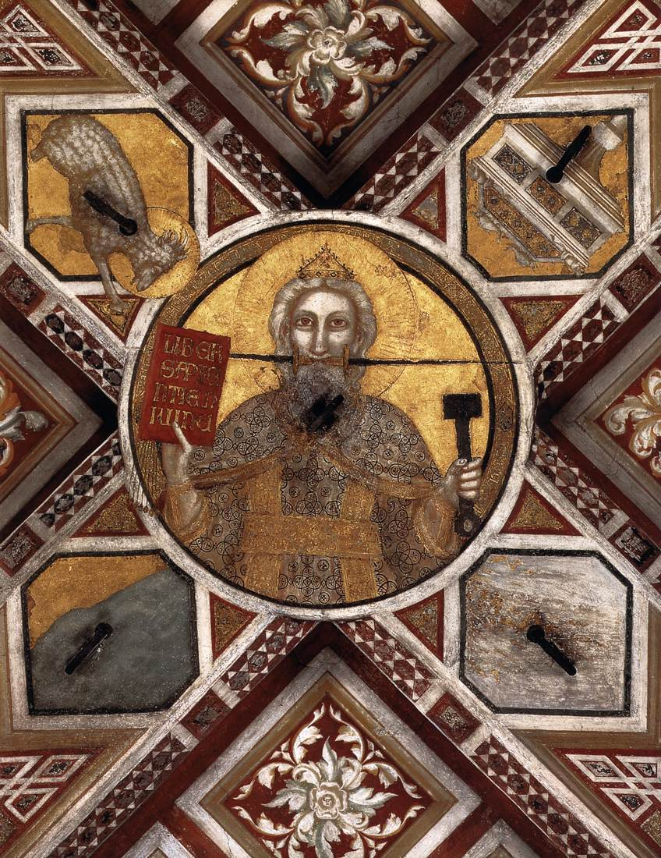
1320. Giotto. Alegorías franciscanas. Cristo. Iglesia baja, San Francisco de Asís.

Slide 24
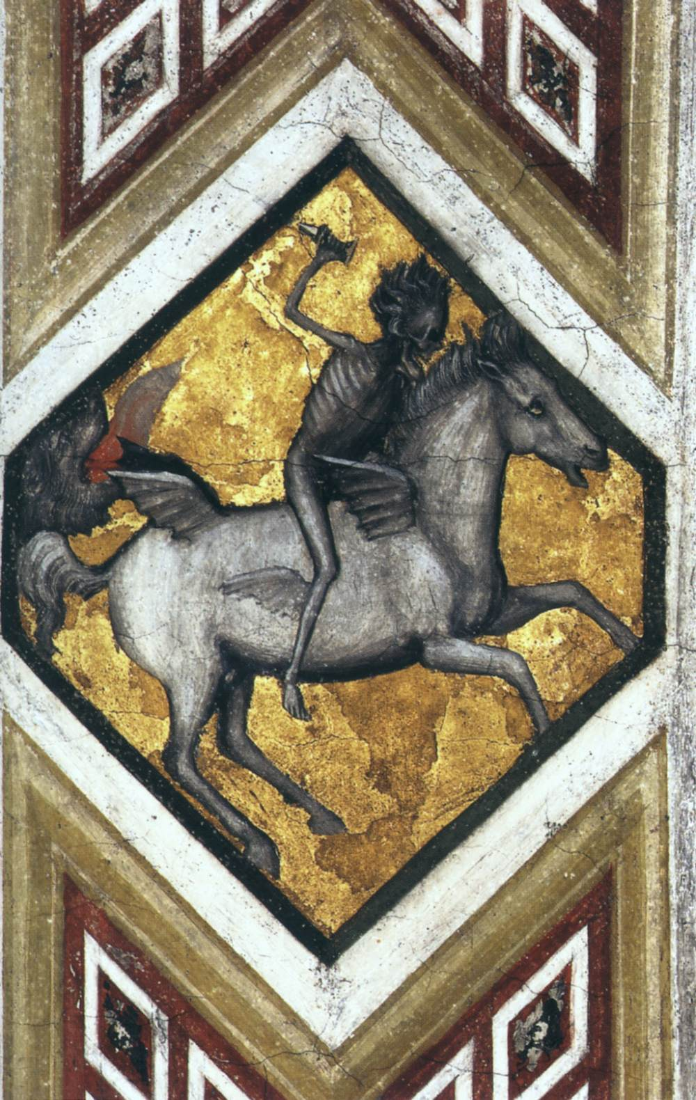
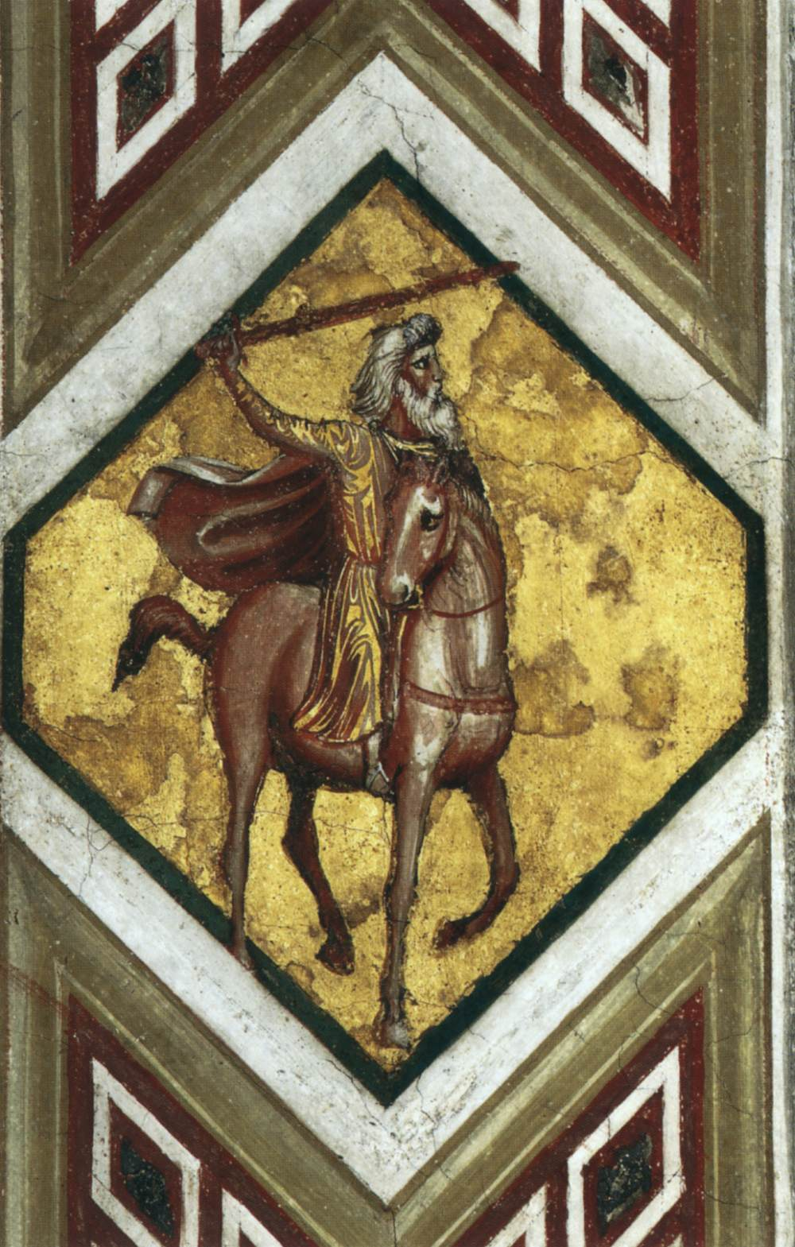
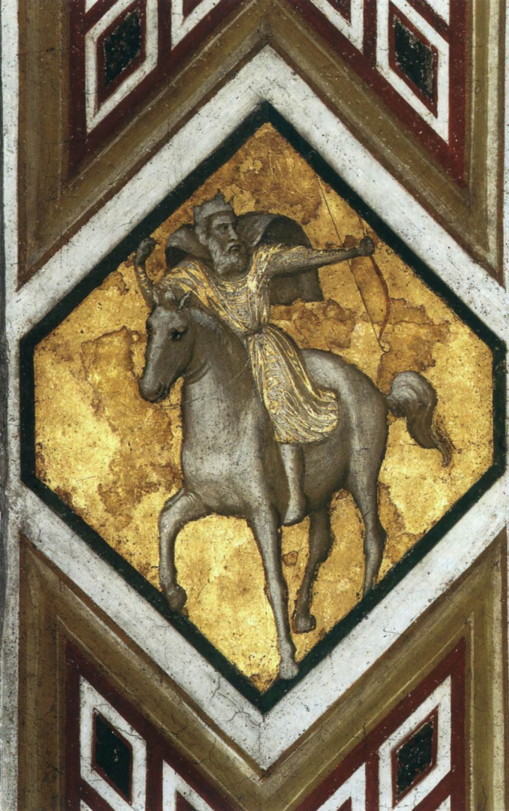
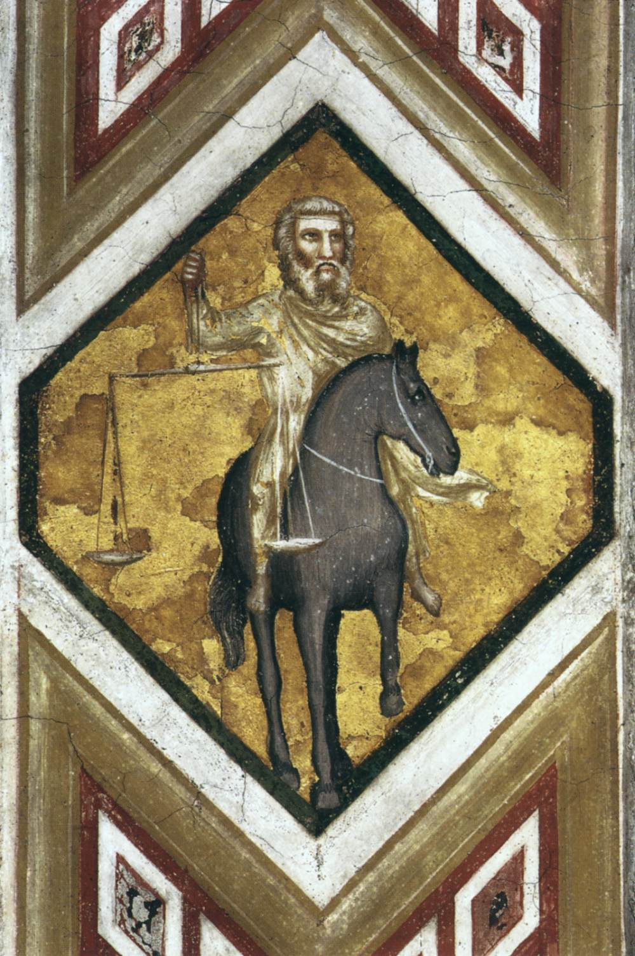
1320. Giotto. Alegorías franciscanas. Caballos del Apocalipsis

Slide 25
Frescos en la Capilla Magdalena de la Iglesia Inferior de GIOTTO
La Capilla de la Magdalena de la Iglesia Inferior es una capilla lateral en la esquina entre el crucero norte y la nave.
Su decoración al fresco toma diferentes formas: medallones con figuras de medio cuerpo, en los compartimentos de la bóveda, santos de pie en la cara interior de la entrada, escenas narrativas en las paredes y en las lunetas, y dos retratos de donantes en las paredes de los extremos. .
Se debate la autenticidad y la datación de los frescos de la Capilla Magdalena de la Iglesia Inferior de San Francisco.
En general, se acepta que fueron ejecutados con una contribución de Giotto, pero su papel probablemente fue el de planificador más que de pintor.
De allí surge la personalidad de uno, o quizás dos de sus ayudantes, el llamado Parente di Giotto y el Maestro de la Vele, que tradujeron sus ideas a su propio estilo.

Slide 26
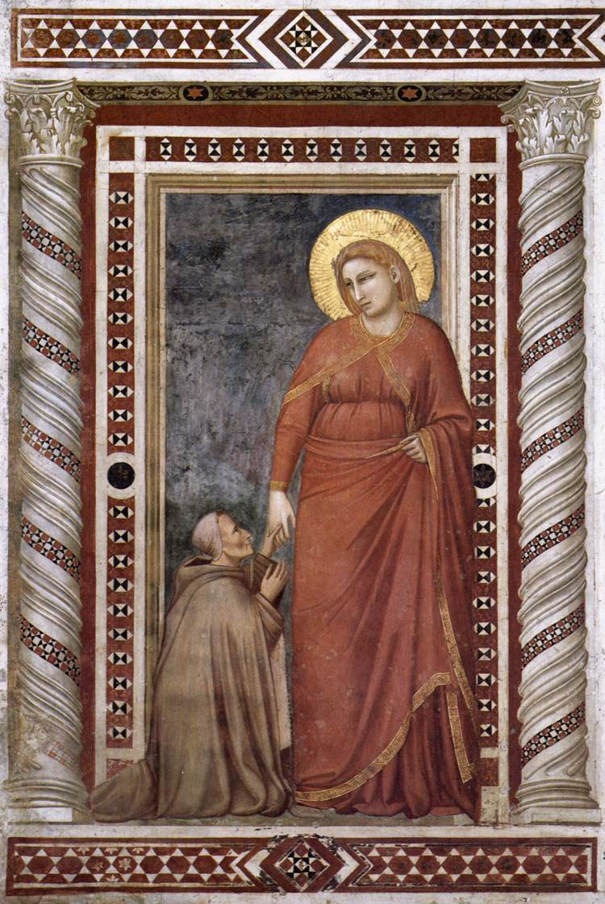
1320s. Giotto. Magdalena y el cardenal Pontano. Capilla Magdalena. Iglesia baja, San Francisco de Asís.

Slide 27
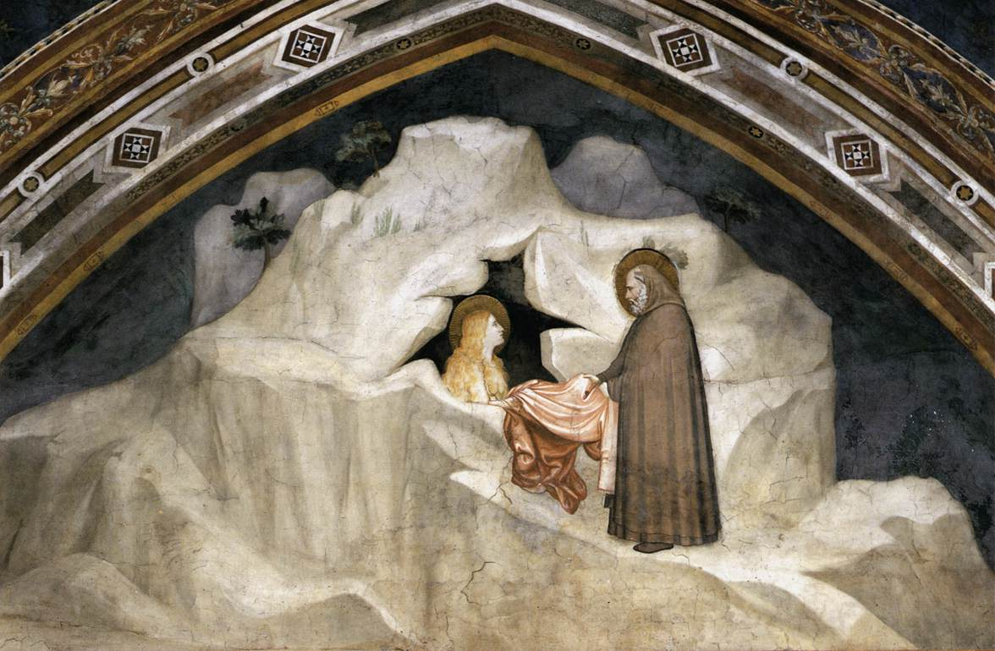
1320s. Giotto. Magdalena y el Ermitaño. Capilla Magdalena. Iglesia baja, San Francisco de Asís.

Slide 28
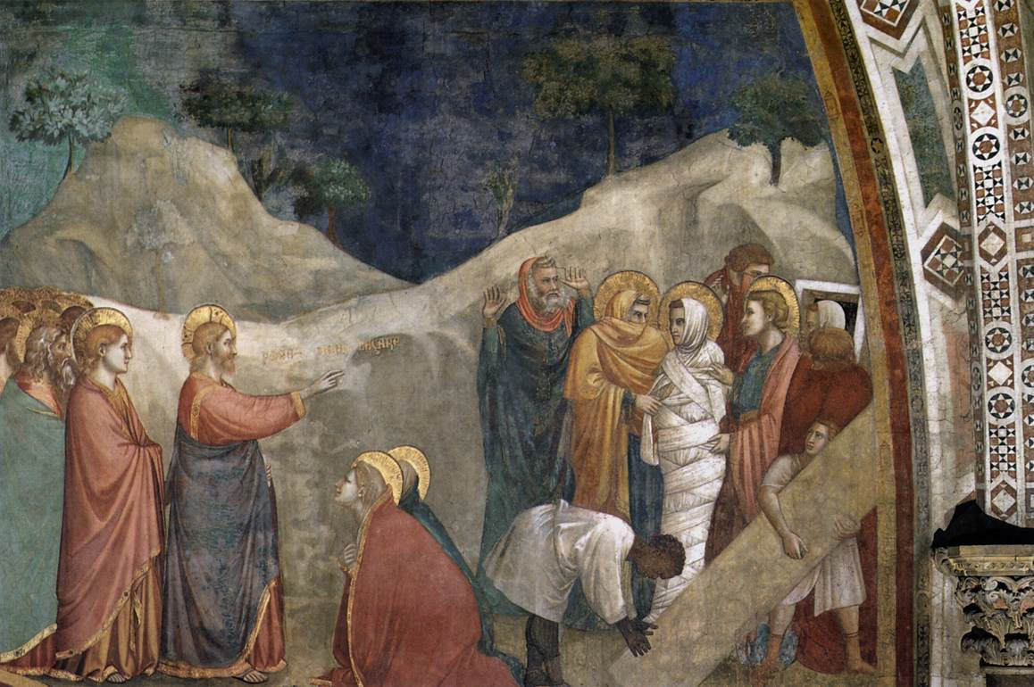
1320s. Giotto. Resurrección de Lázaro. Capilla Magdalena. Iglesia baja, San Francisco de Asís.

Slide 29
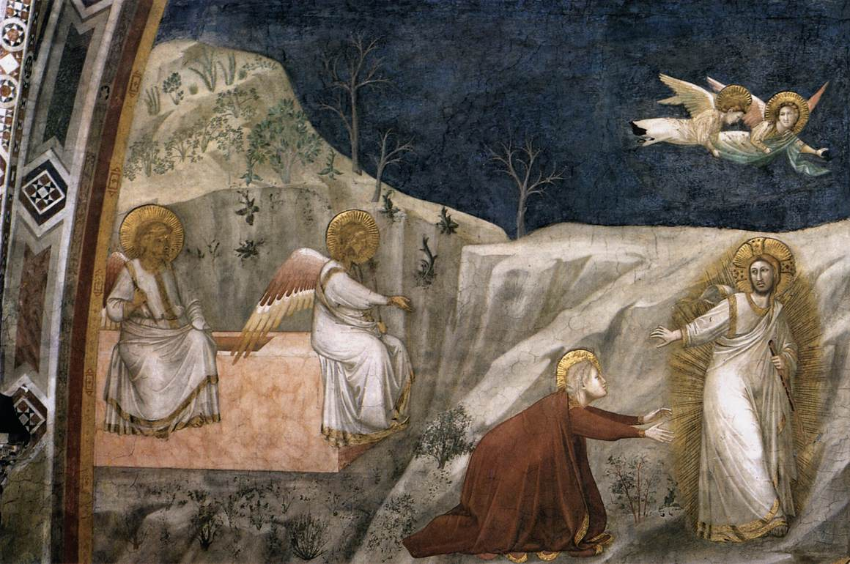
1320s. Giotto. Noli me tangere. Capilla Magdalena. Iglesia baja, San Francisco de Asís.

Slide 30
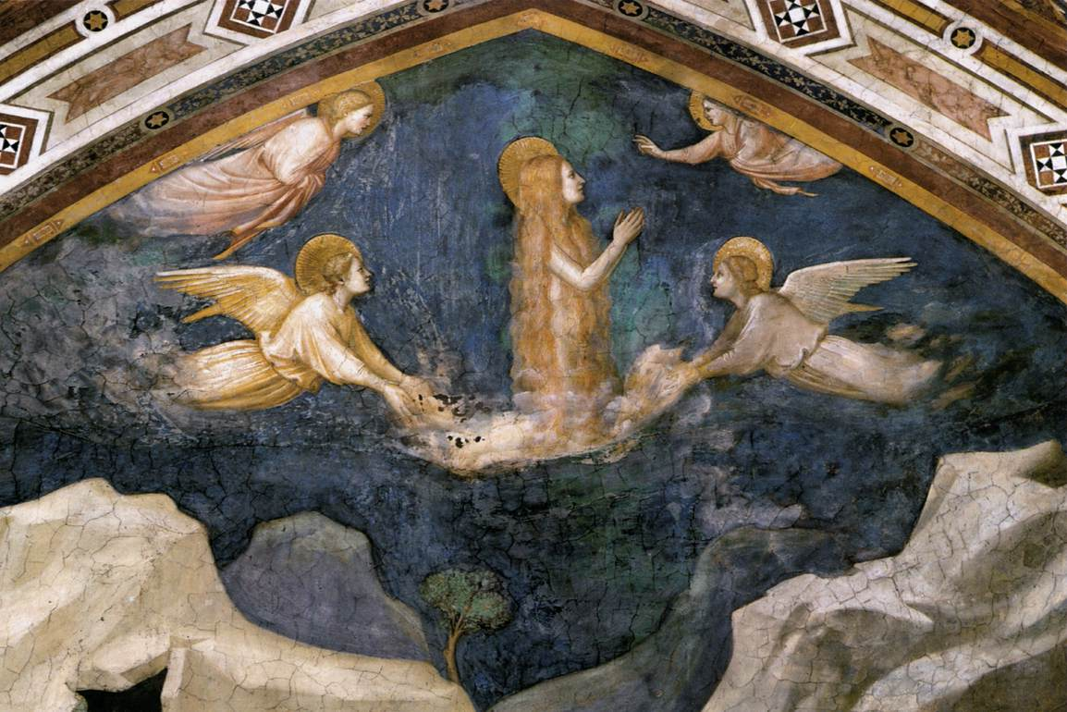
1320s. Giotto. Magdalena Hablando con los ángeles. Capilla Magdalena. Iglesia baja, San Francisco de Asís.

Slide 31
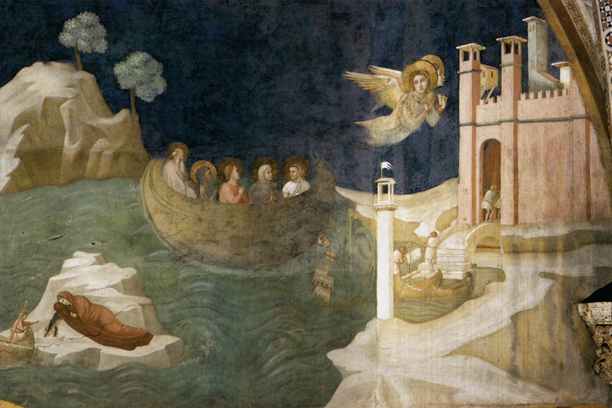
1320s. Giotto. Viaje de Magdalena a Marsella. Capilla Magdalena. Iglesia baja, San Francisco de Asís.

Slide 32
Frescos en la iglesia superior. GIOTTO
Poco después de la finalización de las superficies superiores de los muros y de la bóveda de la Iglesia Superior de San Francisco de Asís, se habrían iniciado las obras en los muros inferiores de la nave.
A petición de la orden, aquí se iba a realizar algo que nunca antes se había intentado de esa manera: la historia y el progreso del gran santo y fundador de la orden, a quien los ancianos de la zona aún podrían conocer. recordar como una persona viva, debían ser puestos en conocimiento de los fieles en forma de friso.
La intención era desarrollar una versión pictórica de la historia de vida del santo, que luego actuaría como modelo para todas las representaciones posteriores.
Los patrocinadores reconocieron a Giotto como el artista más adecuado para esta empresa única.
Este ciclo de imágenes ha ocupado a generaciones de historiadores del arte.
Las cuestiones de la datación, ya sea que se pintaron poco antes o poco después del primer Año Santo de 1300, y la autoría fueron consideradas particularmente controvertidas.
En este último caso, las atribuciones varían entre un artista romano, Cavallini, y el artista florentino, Giotto.

Slide 33
Iglesia Superior.
Leyenda de San Francisco. GIOTTO
San Buenaventura describió la vida de san Francisco en una gran obra teológica como ejemplo para los fieles.
Dividió el viaje de los santos por la vida en noventa y siete estaciones, de las cuales se seleccionaron veintiocho escenas para la narración pictórica, identificadas además por inscripciones.
La historia de la vida comienza en el cuarto tramo del muro norte, es decir, contiguo directamente al cruce, con el Homenaje de un Hombre Sencillo, y termina con la Liberación del Hereje Pedro (no de Giotto), milagro atribuido a San Francisco.
Después de su muerte.

Slide 34
El Capítulo general de los franciscanos, celebrado el año 1260, encargó a San Buenaventura, entonces Ministro general de la Orden, que escribiera una nueva y definitiva vida de San Francisco: es la que conocemos bajo el nombre de «Leyenda Mayor».
Giotto se inspiró precisamente en esta obra para pintar, a finales del siglo XIII, la galería de frescos de la basílica superior de Asís, que relata veintiocho episodios de la vida de San Francisco.

Slide 35
El ciclo de frescos de la "Vida de San Francisco" está en la iglesia superior de San Francisco de Asís.
Sus retratos íntimos y humanos han definido, en realidad, la imagen popular que se tiene del santo.
No hay acuerdo en cuanto a la cronología de la obra, pues, aunque es mayoritaria la datación en los primeros años del siglo XIV, hay autores que retrotraen la fecha hasta 1291-1292. Se trata de una obra anterior a la de la Capilla de los Scrovegni.
Los frescos cubren la parte inferior de tres de las paredes del templo, las dos laterales y la interior de la fachada, a ambos lados de la puerta. Se trata de 28 episodios de la vida del recientemente canonizado Francisco de Asís, siguiendo el relato de la Legenda maior de San Buenaventura.

Slide 36
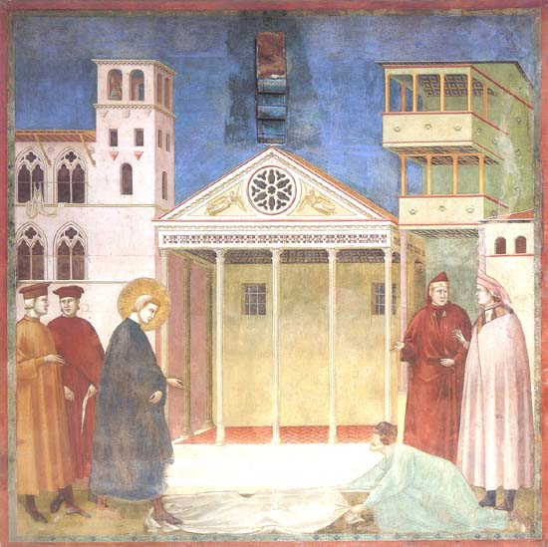
1. El homenaje de un hombre sencillo.
Un hombre muy simple de Asís, inspirado, al parecer, por el mismo Dios, si alguna vez se encontraba con Francisco por la ciudad, se quitaba la capa y la extendía a sus pies, asegurando que éste era digno de toda reverencia, por cuanto en un futuro próximo realizaría grandes proezas y llegaría a ser honrado por todos los fieles.

Slide 37
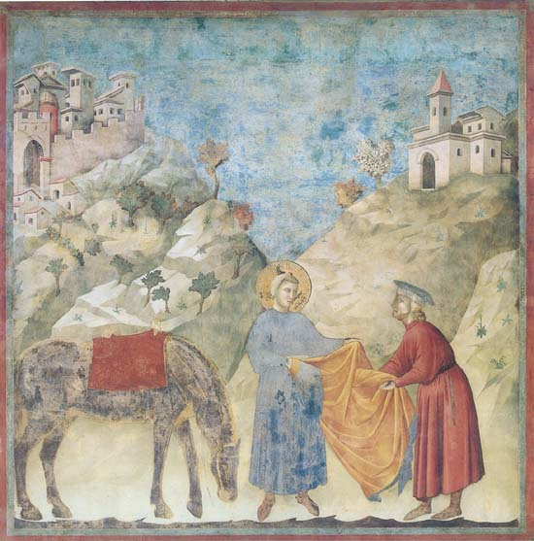
2. La donación de la capa.
Una vez cuando iba adornado con preciosos vestidos, le salió al encuentro un caballero noble, pero pobre y mal vestido. A la vista de aquella pobreza, se sintió conmovido su compasivo corazón, y, despojándose inmediatamente de sus atavíos, vistió con ellos al pobre, cumpliendo así, a la vez, una doble obra de misericordia: cubrir la vergüenza de un noble caballero y remediar la necesidad de un pobre.

Slide 38
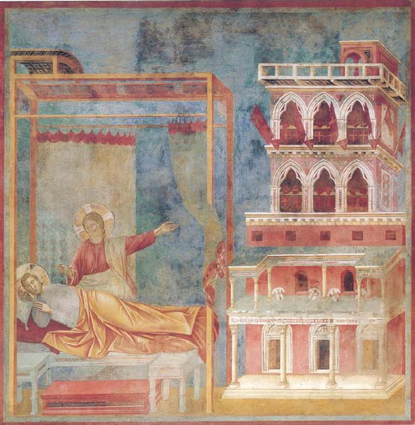
3. El sueño del palacio lleno de armas.
Cuando Francisco estaba sumergido en profundo sueño, la clemencia divina le mostró un precioso y grande palacio, en que se podían apreciar toda clase de armas militares, marcadas con la señal de la cruz de Cristo, dándosele a entender con ello que la misericordia ejercitada, por amor al gran Rey, con aquel pobre caballero sería galardonada con una recompensa incomparable. Y como Francisco preguntara para quién sería el palacio con aquellas armas, una voz de lo alto le aseguró que estaba reservado para él y sus caballeros.

Slide 39
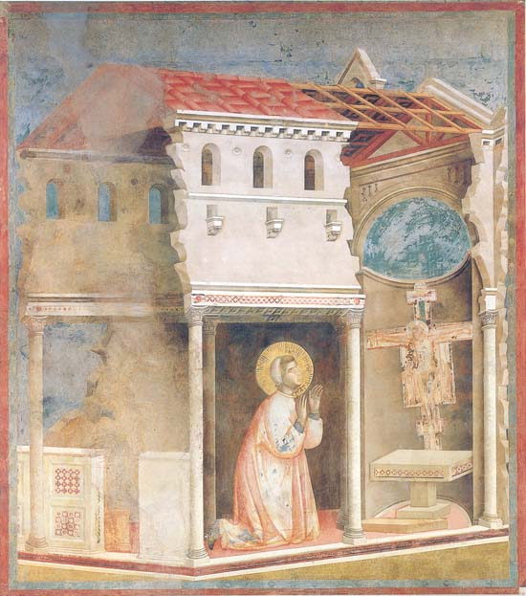
4. La oración ante el crucifijo de San Damián.
Al pasear junto a la iglesia de San Damián, que amenazaba ruina, entró en ella a hacer oración. Fijó sus ojos, arrasados en lágrimas, en la cruz del Señor, y he aquí que oyó con sus oídos corporales una voz procedente de la misma cruz que le dijo tres veces: «¡Francisco, vete y repara mi casa, que, como ves, está a punto de arruinarse toda ella!»
Francisco se dispone a obedecer, y concentra todo su esfuerzo en la decisión de reparar materialmente la iglesia, aunque la voz divina se refería principalmente a la reparación de la Iglesia que Cristo adquirió con su sangre.

Slide 40
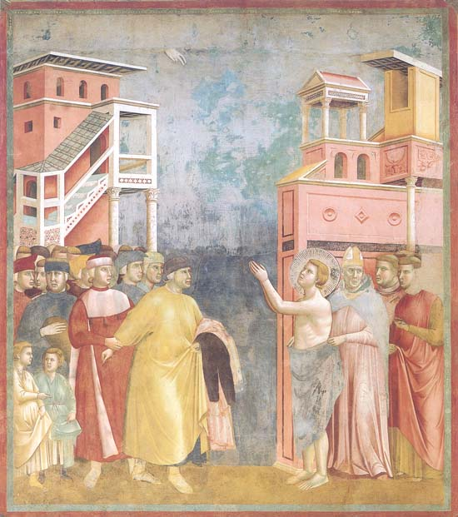
5. La renuncia de los bienes.
Francisco, llegando a la presencia del obispo, se despoja de todos sus vestidos y se los devuelve al padre. Se quita hasta los calzones y se presenta ante todos totalmente desnudo, diciendo al mismo tiempo a su padre: «Hasta el presente te he llamado padre en la tierra, pero de aquí en adelante puedo decir con absoluta confianza: Padre nuestro, que estás en los cielos, en quien he depositado todo mi tesoro y toda la seguridad de mi esperanza».
Al contemplar esta escena el obispo, admirado del extraordinario fervor del siervo de Dios, se levantó al instante y llorando lo acogió entre sus brazos y lo cubrió con el manto que él mismo vestía.

Slide 41
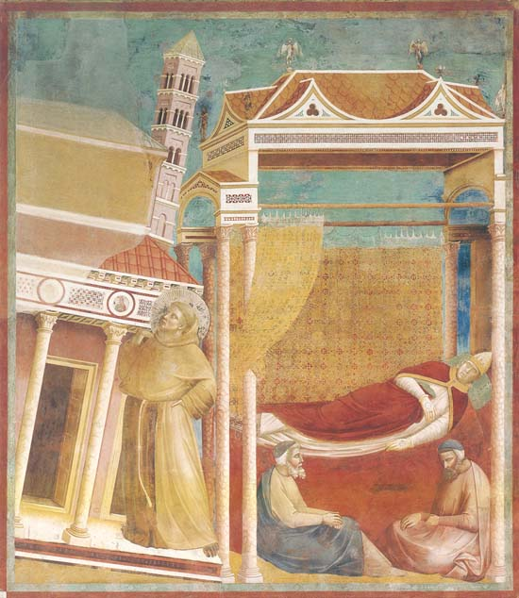
6. El sueño de Inocencio III.
El papa Inocencio una visión celestial.
Refirió haber visto en sueños cómo estaba a punto de derrumbarse la basílica lateranense y que un hombre pobrecito, de pequeña estatura y de aspecto despreciable, la sostenía arrimando sus hombros a fin de que no viniese a tierra.
Y exclamó: «Éste es, en verdad, el hombre que con sus obras y su doctrina sostendrá a la Iglesia de Cristo».

Slide 42
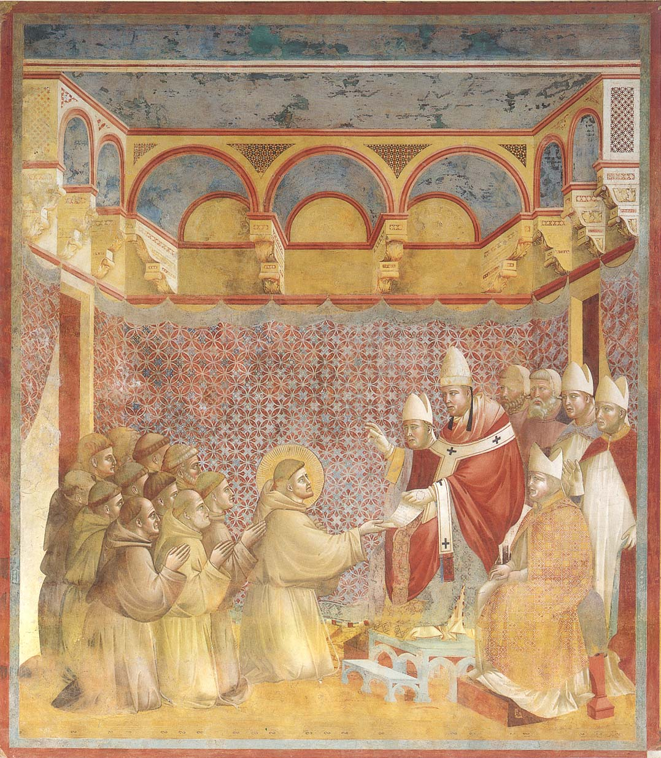
7. Aprobación de la regla por Inocencio III.
Inocencio accedió en todo a la petición de Francisco.
Le otorgó todo lo que le había pedido y le prometió que le concedería todavía mucho más.
Aprobó la Regla, concedió al siervo de Dios y a todos los hermanos laicos que le acompañaban la facultad de predicar la penitencia y ordenó que se les hiciera la tonsura para que libremente pudieran predicar la palabra de Dios.

Slide 43
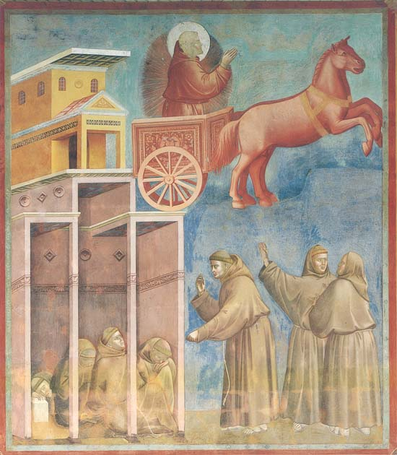
8. Visión del carro de fuego.
Una noche penetró por la puerta de la casucha de los hermanos un carro de fuego de admirable resplandor que dio tres vueltas a lo largo de la estancia; sobre el mismo carro se alzaba un globo luminoso, que, ostentando el aspecto del sol, iluminaba la oscuridad de la noche.

Slide 44
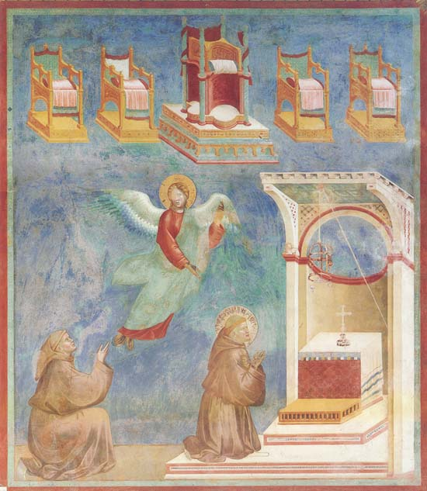
9. Visión de los tronos celestes.
Fray Pacífico estaba orando con san Francisco en una iglesia abandonada de Bovara, fue arrebatado en éxtasis, y vio en el cielo muchos tronos, y entre ellos uno más relevante, adornado con piedras preciosas y todo resplandeciente de gloria.
En esto oyó una voz que le decía: «Este trono perteneció a uno de los ángeles caídos, y ahora está reservado para el humilde Francisco».

Slide 45
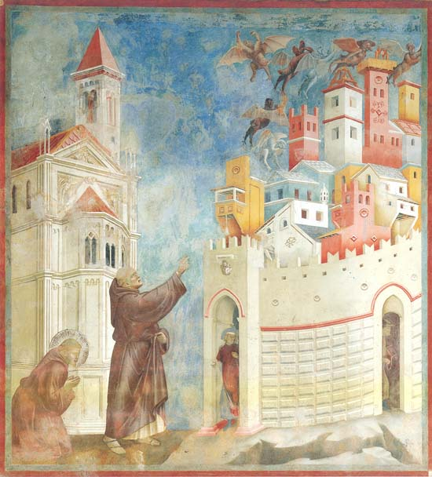
10. Expulsión de los demonios de Arezzo.
Francisco llegó a Arezzo cuando toda la ciudad se hallaba agitada por unas luchas internas.
Alojado en el suburbio, vio sobre la ciudad unos demonios.
Con el fin de ahuyentar aquellas insidiosas potestades aéreas, envió delante de sí, como mensajero, al hermano Silvestre diciéndole: «Marcha a las puertas de la ciudad y, de parte de Dios omnipotente, manda a los demonios, por santa obediencia, que salgan inmediatamente de allí».
Silvestre llegó a la puerta de la ciudad y se puso a gritar con voz potente: «¡De parte de Dios omnipotente y por mandato de su siervo Francisco, marchaos lejos de aquí, demonios todos!»

Slide 46
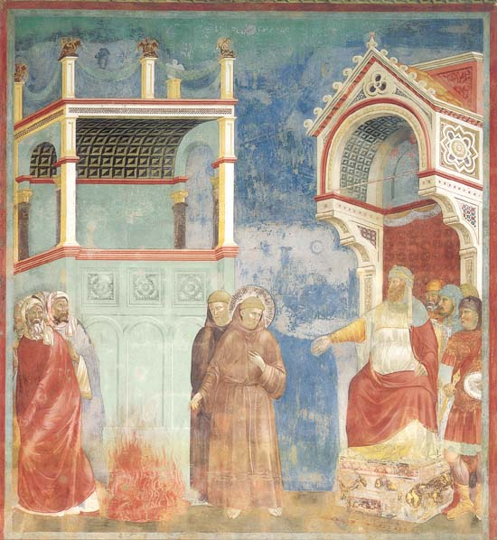
11. Prueba del fuego ante el Sultán.
Francisco le hizo esta proposición al Sultán: «Si en tu nombre y en el de tu pueblo me quieres prometer que os convertiréis al culto de Cristo si salgo ileso del fuego, entraré yo solo a la hoguera. Si el fuego me consume, impútese a mis pecados; pero, si me protege el poder divino, reconoceréis a Cristo, fuerza y sabiduría de Dios, verdadero Dios y Señor, salvador de todos los hombres».

Slide 47
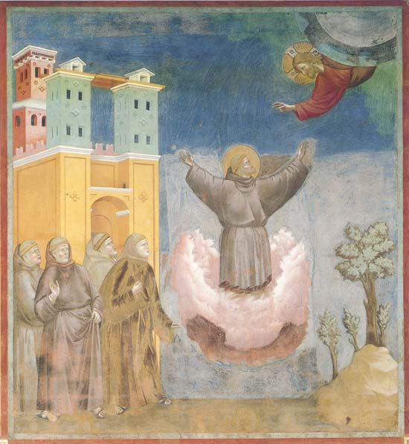
12. Éxtasis de San Francisco.
Una vez lo vieron orar de noche, con los brazos extendidos en forma de cruz, mientras todo su cuerpo se elevaba sobre la tierra y quedaba envuelto en una nubecilla luminosa, como si el admirable resplandor que rodeaba su cuerpo fuera una prueba de la maravillosa luz de que estaba iluminada su alma.

Slide 48
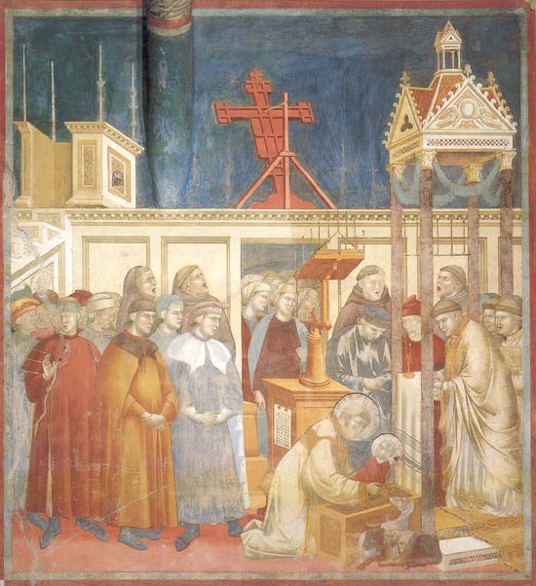
13. Belen de Greccio.
El caballero, Juan de Greccio, había abandonado la milicia terrena y profesaba al varón de Dios una entrañable amistad. Aseguró este caballero haber visto dormido en el pesebre a un niño extraordinariamente hermoso, al que, estrechando entre sus brazos el bienaventurado padre Francisco, parecía querer despertarlo del sueño.

Slide 49
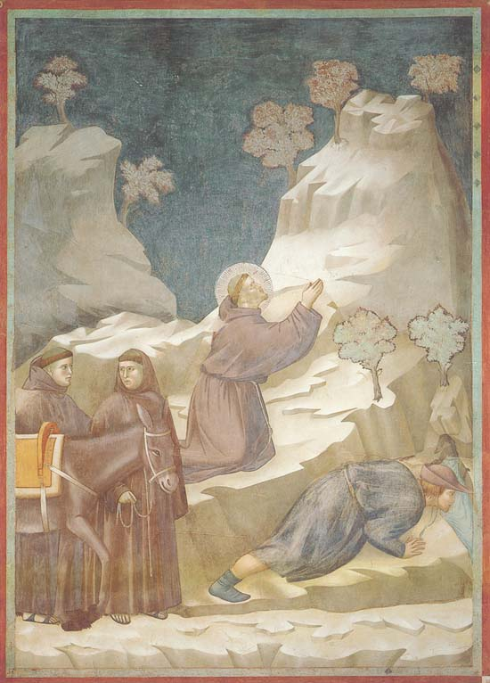
14. Milagro de la fuente.
Francisco quiso trasladarse al eremitorio del monte Alverna para dedicarse a la contemplación; se hizo llevar en el asnillo de un pobre campesin que subía a la montaña siguiendo al siervo de Cristo se sintió desfallecer por una sed abrasadora.
En esto comenzó a gritar insistentemente detrás del Santo: «¡Eh, que me muero de sed, me muero si inmediatamente no tomo para refrigerio algo de beber!»
Francsico no cesó de orar hasta que comprendió haber sido escuchado. Acabada la oración, dijo al hombre: «Corre a aquella roca y encontrarás allí agua viva, que Cristo en este momento ha sacado misericordiosamente de la piedra para que bebas».

Slide 50
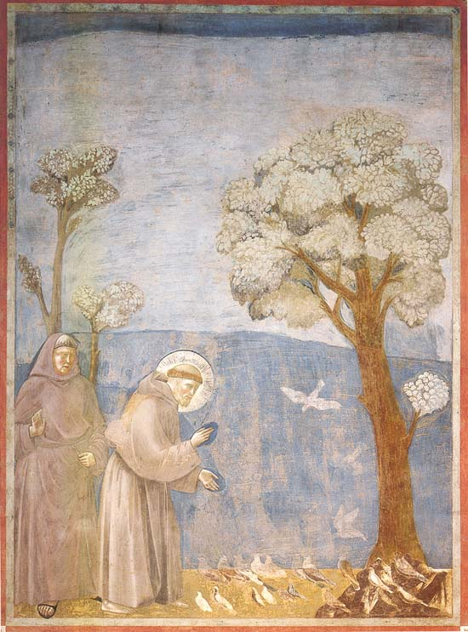
15. Predicación a las aves.
Acercándose a Bevagna, llegó a un lugar donde se había reunido una gran multitud de aves de toda especie. Al verlas el santo de Dios, corrió presuroso a aquel sitio y saludó a las aves como si estuvieran dotadas de razón. Todas se le quedaron en actitud expectante, con los ojos fijos en él, de modo que las que se habían posado sobre los árboles, inclinando sus cabecitas, lo miraban de un modo insólito al verlo aproximarse hacia ellas. Y, dirigiéndose a las aves, las exhortó encarecidamente a escuchar la palabra de Dios, y les dijo: «Mis hermanas avecillas, mucho debéis alabar a vuestro Creador, que os ha revestido de plumas y os ha dado alas para volar, os ha otorgado el aire puro y os sustenta y gobierna, sin preocupación alguna de vuestra parte».

Slide 51
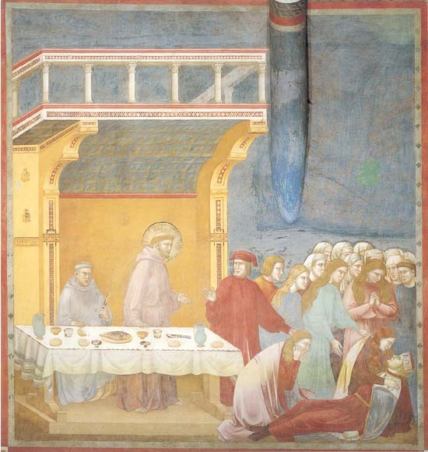
16. Muerte del caballero de Celano.
En Celano un devoto caballero le invitó insistentemente a quedarse a comer con él. Francisco le dijo: “Confiesa en seguida tus pecados con espíritu de sincero arrepentimiento y que en tu conciencia no quede nada que haya de manifestarse en una buena confesión. Hoy mismo te recompensará el Señor la obra de haber acogido con tanta devoción a sus pobres”.
El caballero hizo una sincera confesión de todos sus pecados. Apenas habían comenzado a comer, cuando el dueño de la casa, con una muerte repentina, exhaló su espíritu, según le había anunciado el varón de Dios.

Slide 52
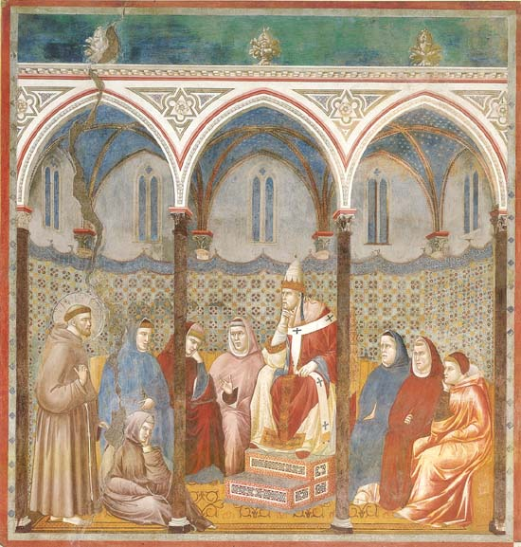
17. Predicación ante Honorio III.
Francisco debía predicar en presencia del papa Honorio III y de los cardenales por indicación del obispo ostiense, el cardenal Hugolino. Francisco aprendió de memoria un discurso cuidadosamente compuesto. Pero, cuando se puso en medio de ellos se olvidó de cuanto llevaba aprendido, que no acertaba a decir palabra alguna. Confesó el Santo con verdadera humildad lo que le había sucedido, y, recogiéndose en su interior, invocó la gracia del Espíritu Santo. De pronto comenzó a hablar con afluencia de palabras tan eficaces y a mover a compunción con fuerza tan poderosa las almas de aquellos ilustres personajes, que se hizo patente que no era él el que hablaba, sino el Espíritu del Señor.

Slide 53
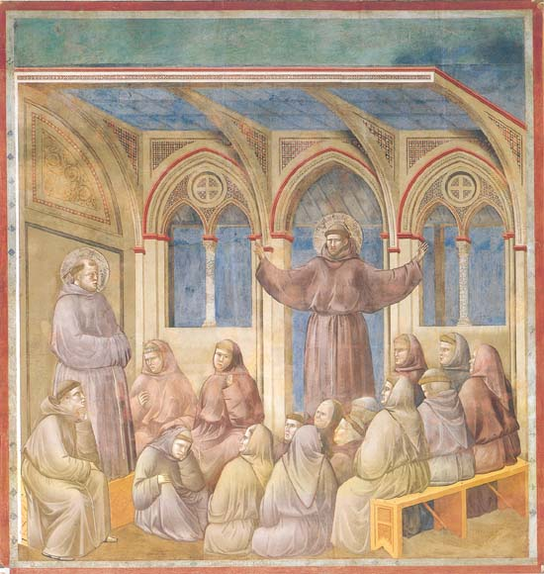
18. Aparición al capítulo de Arles.
San Antonio predicaba a los hermanos en el capítulo de Arlés acerca del título de la cruz: «Jesús Nazareno, Rey de los judíos». Un hermano de probada virtud llamado Monaldo miró -por inspiración divina- hacia la puerta de la sala del capítulo, y vio con sus ojos corporales al bienaventurado Francisco, que, elevado en el aire y con las manos extendidas en forma de cruz, bendecía a sus hermanos.

Slide 54
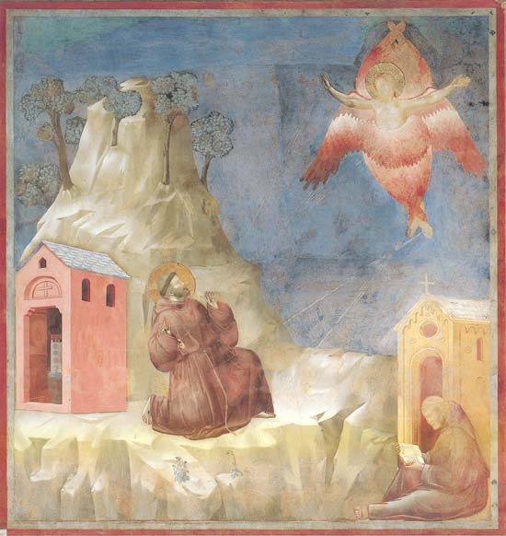
19. Impresión de las llagas.
Una mañana de un día próximo a la fiesta de la Exaltación de la Santa Cruz, que se festeja el 14 de septiembre, mientras oraba en uno de los flancos del monte, vio bajar de lo más alto del cielo a un serafín que tenía seis alas tan ígneas como resplandecientes, y apareció entonces entre las alas la efigie de un hombre crucificado, cuyas manos y pies estaban extendidos a modo de cruz y clavados a ella. Dos alas se alzaban sobre la cabeza, dos se extendían para volar y las otras dos restantes cubrían todo su cuerpo.

Slide 55
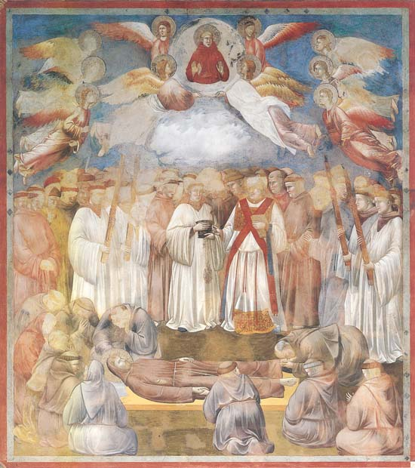
20. Muerte de san Francisco.
Cuando murió uno de sus hermanos y discípulos, Jacobo de Asís, vio cómo aquella dichosa alma subía derecha al cielo en forma de una estrella muy refulgente, transportada por una blanca nubecilla sobre muchas aguas. Brillaba extraordinariamente, con la blancura de una sublime santidad, y aparecía colmada a raudales de sabiduría y gracia celestiales, por las que mereció el santo varón penetrar en la región de la luz y de la paz, donde descansa eternamente con Cristo.

Slide 56

21. Aparición a fray Agustín y al obispo de Asís.
El hermano Agustín que se encontraba a punto de morir y hacía ya tiempo que había perdido el habla, de pronto exclamó ante los hermanos que le oían: «¡Espérame, Padre, espérame, que ya voy contigo!» Pasmados los hermanos, le preguntaron con quién hablaba de forma tan animada; y él contestó: «Pero ¿no veis a nuestro padre Francisco que se dirige al cielo?» Y al momento aquella santa alma, saliendo de la carne, siguió al Padre santísimo.
Al obispo de Asís se le apareció Francisco la noche misma de su tránsito y le dijo: «Mira, dejo el mundo y me voy al cielo». Al levantarse a la mañana siguiente, el obispo refirió a los compañeros la visión que había tenido de noche, y vuelto a Asís comprobó con toda certeza, tras una cuidadosa investigación, que a la misma hora en que se le presentó la visión había volado de este mundo el bienaventurado Padre.

Slide 57

22. Verificación de las llagas.
Jerónimo, un caballero, dudó de las sagradas llagas, movió los clavos y con sus propias manos tocó las manos, los pies y el costado del Santo en presencia de los hermanos y de otros ciudadanos.
Desde entonces se convirtió, entre otros, en un testigo cualificado de esta verdad conocida con tanta certeza, y la confirmó bajo juramento poniendo las manos sobre los libros sagrados.

Slide 58

23. Llanto de las clarisas.
Al pasar por la iglesia de San Damián, donde moraba enclaustrada, junto con otras vírgenes, Clara, se detuvieron allí un poco de tiempo y les presentaron a aquellas vírgenes consagradas el sagrado cuerpo, adornado con las llagas, para que lo vieran y lo besaran. Así se cumplió la promesa que había hecho Francisco a Clara de que, antes de morir ella, lo verían tanto ella como sus hermanas para consuelo suyo.

Slide 59

24. Canonización de san Francisco.
Discutidos los milagros y aprobados por todos, teniendo a su favor el unánime consejo y asentimiento de sus hermanos los cardenales y de todos los prelados que entonces se hallaban en la curia, el papa decretó la canonización. Para ello se trasladó personalmente a la ciudad de Asís, y el domingo día 16 de julio del año 1228 de la encarnación del Señor, en medio de unos solemnísimos actos, inscribió al bienaventurado Padre en el catálogo de los santos.

Slide 60

25. Aparición a Gregorio IX.
Una noche se le apareció a Gregorio IX en sueños el bienaventurado Francisco con una cierta severidad en el rostro, y, reprendiéndole por las perplejidades de su corazón, levantó el brazo derecho, le descubrió la llaga del costado y le pidió una copa para recoger en ella la sangre que abundante manaba de su costado. Le ofreció el sumo pontífice en sueños la copa que le pedía, y parecía llenarse hasta el borde de la sangre que brotaba del costado.

Slide 61

26. Curación de Juan de Lérida.
En Lérida, un devoto de San Francisco, fue herido de muerte. Mientras estaba postrado invocaba frecuentemente el nombre de Francisco. De pronto un hermano entró por la ventana.
Le preguntó el enfermo quién era, y el visitante le contestó que él era Francisco. Al punto se le acercó, le quitó las vendas de las heridas y, según parecía, ungió con un ungüento todas las llagas. Desaparecida la gangrena, restablecida la carne y cicatrizadas las heridas, recobró íntegramente su primitiva salud. Tras esto desapareció el bienaventurado Padre.

Slide 62

27. Resurrección de una mujer.
En la población de Monte Marano, cerca de Benevento, murió una mujer particularmente devota de San Francisco.
Durante la noche, reunido el clero para celebrar las exequias y hacer vela cantando salmos, de repente, a la vista de todos, se levantó del túmulo la mujer y llamó a un sacerdote de los presentes y le dijo: «Quiero confesarme, padre; oye mi pecado. Ya muerta, iba a ser encerrada en una cárcel tenebrosa, porque no me había confesado todavía de un pecado que te voy a descubrir. Pero rogó por mí San Francisco, a quien serví con devoción durante mi vida, y se me ha concedido volver ahora al cuerpo, para que, revelando aquel pecado, merezca la vida eterna. Y una vez que confiese mi pecado, en presencia de todos vosotros marcharé al descanso prometido».

Slide 63

28. Liberación del hereje Pedro.
Un hombre llamado Pedro, de la ciudad de Alife, fue acusado de hereje y se puso a orar a San Francisco. Este compadecido, descendió hacia el crepúsculo a la cárcel y le mandó que se levantase rápidamente, a la presencia del santo varón se desprendían rotas las cadenas de sus pies y que, saltando los clavos, se abrían las puertas de la cárcel, ofreciéndosele franco el camino de la libertad. Pero, libre ya y estupefacto, no acertaba a huir, y gritaba a la puerta, infundiendo el pavor entre todos los custodios.
Estos anunciaron al obispo que el preso se hallaba libre de las cadenas; y, después de cerciorarse del asunto, acudió devotamente a la cárcel y reconoció abiertamente el poder de Dios, y allí adoró al Señor.

Slide 64
Iglesia Superior.
Escenas del Nuevo Testamento. GIOTTO
En el muro sur de la nave y en el muro de entrada están pintados episodios del Nuevo Testamento sobre la Leyenda de San Francisco que ocupa la parte inferior del muro.
Algunas de estas escenas se atribuyen a Giotto.
Sin embargo, muchos estudiosos rechazan esta atribución.

Slide 65

1290s. Giotto. Pentecostés. Iglesia Superior, San Francisco de Asís.

Slide 66

1290s. Giotto. Ascensión de Cristo. Iglesia Superior, San Francisco de Asís.

Slide 67

1290s. Giotto. Lamentación. Iglesia Superior, San Francisco de Asís.

Slide 68

1290s. Giotto. San Pablo. Iglesia Superior, San Francisco de Asís.

Slide 69

1290s. Giotto. San Pedro. Iglesia Superior, San Francisco de Asís.

